Slide 1

Assembleia Geral Extraordinária e Ordinária
2024

Slide 2


Slide 3

PROPÓSITO
Conectar pessoas para promover justiça financeira e prosperidade.

Slide 4
VISÃO
Ser referência em cooperativismo, promovendo o desenvolvimento econômico e social das pessoas e comunidade.

Slide 5
VALORES
Respeito e Valorização das Pessoas
Cooperativismo e Sustentabilidade
Ética e Integridade
Excelência e Eficiência
Liderança Inspiradora
Inovação e Simplicidade

Slide 6


Slide 7

COOPERATIVA DE CRÉDITO DE LIVRE ADMISSÃO DO SUL DE MINAS LTDA. – SICOOB CREDIVASS – RUA DR. FERNANDO DE LEMOS, Nº45, BAIRRO CENTRO, CEP 37.490-000, SÃO GONÇALO DO SAPUCAÍ/MG - C.N.P.J. MF.: 01.604.998/0001-04, NIRE Nº31400019995 - EDITAL DE 1ª, 2ª E 3ª CONVOCAÇÃO DE ASSEMBLEIA GERAL EXTRAORDINÁRIA E ORDINÁRIA
O Presidente do Conselho de Administração da COOPERATIVA DE CRÉDITO DE LIVRE ADMISSÃO DO SUL DE MINAS LTDA. – SICOOB CREDIVASS - no uso das atribuições que lhe confere o Estatuto Social, CONVOCA os delegados desta Cooperativa Singular, em pleno gozo de seus direitos sociais, para a ASSEMBLEIA GERAL EXTRAORDINÁRIA E ORDINÁRIA a ser realizada, de forma PRESENCIAL, no dia 02 (dois) de abril de 2024 (terça-feira), na casa de eventos Barouch, situada na Rodovia José Benedito de Paiva, 4260, na cidade de São Gonçalo do Sapucaí, estado de Minas Gerais, às 15:30 h (quinze horas e trinta minutos) em primeira convocação, com a presença de 2/3 (dois terços) do número de delegados, às 16:30 h (dezesseis horas e trinta minutos) em segunda convocação, com a presença de metade mais um dos delegados; ou em terceira e última convocação às 17:30 h (dezessete horas e trinta minutos) com a presença de, no mínimo, 10 (dez) delegados, para deliberarem sobre a seguinte ORDEM DO DIA:

Slide 8
ASSEMBLEIA GERAL EXTRAORDINÁRIA: 1. Alteração no Artigo 43, Inciso III, com a inclusão da letra h) bem como do § 7º.
ASSEMBLEIA GERAL ORDINÁRIA: 1. Prestação de contas dos órgãos de administração, acompanhada do Parecer do Conselho Fiscal; compreendendo: a) relatório da gestão; b) balanços elaborados no primeiro e no segundo semestres do exercício social anterior; c) relatório da auditoria independente – Confederação Nacional de Auditoria Cooperativa - CNAC d) demonstrativo das sobras apuradas ou das perdas decorrentes da insuficiência das contribuições para cobertura das despesas da sociedade; 2. Destinação das sobras apuradas, deduzidas as parcelas para os fundos obrigatórios, ou rateio das perdas verificadas, com a possibilidade de compensar, por meio de sobras dos exercícios seguintes o saldo remanescente das perdas verificadas no exercício findo; 3. Estabelecimento da fórmula de cálculo a ser aplicada na distribuição de sobras e no rateio de perdas, com base nas operações de cada associado realizadas ou mantidas durante o exercício, excetuando-se o valor das quotas-partes integralizadas; 4. Fixação do valor das cédulas de presença, honorários ou gratificações dos membros do Conselho de Administração e do Conselho Fiscal; 5. Aprovação da política de remuneração dos ocupantes de cargos da Diretoria Executiva, prevendo o valor global para pagamento dos honorários, gratificações e/ou benefícios; 6. Eleição dos membros do Conselho de Administração. 7. Assuntos diversos de interesse social.

Slide 9
OBS: 1. A Assembleia Geral Extraordinária e Ordinária realizar-se-à, presencialmente, no dia 02/04/2024, na casa de eventos Barouch, situada na Rodovia José Benedito de Paiva, 4260, na cidade de São Gonçalo do Sapucaí. O processo de votação terá a duração de 03 (três) horas ininterruptas, podendo ser encerrada num prazo menor, desde que todos os delegados com direito a voto presentes na fila para assinatura da lista de votação e na fila para votação, tenham votado; o prazo para registro das chapas será de 5 (cinco) dias úteis contados da publicação deste edital, ou seja, do dia 26/02/2024 ao dia 01/03/2024; o registro das chapas será feito na Cooperativa, junto ao Diretor Administrativo ou outra pessoa por ele designada, no horário de 10:00 (dez horas) às 15:00 (quinze horas), conforme regimento eleitoral disponível em nosso site www.sicoobcredivass.com.br. Em caso de empate entre as chapas, será vencedora a chapa cuja soma do tempo de associação dos seus membros do SICOOB CREDIVASS seja maior.
São Gonçalo do Sapucaí (MG), 23 de fevereiro de 2024.
Roberto Machado Mendes de Barros
Presidente do Conselho de Administração
Sicoob Credivass

Slide 10

ORDEM DO DIA:
(Assembleia Geral Extraordinária)
1. Alteração no Art. 43, Inciso III, com a inclusão da letra h) bem como do § 7° do Estatuto Social do Sicoob Credivass.

Slide 11
ESTATUTO SOCIAL DA COOPERATIVA DE CRÉDITO DE LIVRE ADMISSÃO DO SUL DE MINAS LTDA. – SICOOB CREDIVASS
Por meio do Comunicado do Sicoob Central Crediminas nº 4.079/2023, foi divulgada a atualização no modelo de Estatuto Social das Singulares, após a devida análise e deliberação do Conselho de Administração da Central. Conforme disposto no comunicado, as cooperativas filiadas deverão incluir, até 30/04/2024, no respectivo estatuto social, a letra “h”, do inciso III e o §7º, ambos do Art. 43 do modelo de estatuto social:

Slide 12

ATUALIZAÇÃO DO ESTATUTO SOCIAL DO SICOOB CREDIVASS
REDAÇÃO EM VIGOR | REDAÇÃO NOVA
CAPÍTULO V DOS ÓRGÃOS ESTATUTÁRIOS SEÇÃO II DO CONSELHO DE ADMINISTRAÇÃO SUBSEÇÃO III DAS AUSÊNCIAS, DOS IMPEDIMENTOS E DA VACÂNCIA DE CARGOS DO CONSELHO DE ADMINISTRAÇÃO Art. 43. Para ausências, impedimentos e vacância de cargos do Conselho de Administração, a Cooperativa deve observar as seguintes disposições: I. nas ausências ou impedimentos temporários iguais ou inferiores a 60 (sessenta) dias corridos, o Presidente do Conselho de Administração será substituído por outro membro indicado; II. nas ausências ou impedimentos superiores a 60 (sessenta) dias corridos ou na vacância do cargo de presidente, o Conselho de Administração designara substituto escolhido entre seus membros; | CAPÍTULO V DOS ÓRGÃOS ESTATUTÁRIOS SEÇÃO II DO CONSELHO DE ADMINISTRAÇÃO SUBSEÇÃO III DAS AUSÊNCIAS, DOS IMPEDIMENTOS E DA VACÂNCIA DE CARGOS DO CONSELHO DE ADMINISTRAÇÃO Art. 43. Para ausências, impedimentos e vacância de cargos do Conselho de Administração, a Cooperativa deve observar as seguintes disposições: I. nas ausências ou impedimentos temporários iguais ou inferiores a 60 (sessenta) dias corridos, o Presidente do Conselho de Administração será substituído por outro membro indicado; II. nas ausências ou impedimentos superiores a 60 (sessenta) dias corridos ou na vacância do cargo de presidente, o Conselho de Administração designara substituto escolhido entre seus membros;

Slide 13
ATUALIZAÇÃO DO ESTATUTO SOCIAL DO SICOOB CREDIVASS
REDAÇÃO EM VIGOR | REDAÇÃO NOVA
Art. 43. (...) III. constituem, entre outras, hipóteses de vacância automática do cargo de conselheiro de administração: a) morte ou invalidez permanente; b) renúncia; c) destituição; d) não comparecimento, sem a devida justificativa a 3 (três) reuniões ordinárias consecutivas ou a 6 (seis) alternadas durante o exercício social; e) patrocínio, como parte ou procurador, de ação judicial contra a própria Cooperativa, salvo aquelas que visem ao exercício do próprio mandato; f) desligamento do quadro de associados da Cooperativa; g) diplomação, eleição ou nomeação para cargo político nos termos dos §§ 1º e 2º do art. 39 deste Estatuto Social. | Art. 43. (...) III. constituem, entre outras, hipóteses de vacância automática do cargo de conselheiro de administração: a) morte ou invalidez permanente; b) renúncia; c) destituição; d) não comparecimento, sem a devida justificativa a 3 (três) reuniões ordinárias consecutivas ou a 6 (seis) alternadas durante o exercício social; e) patrocínio, como parte ou procurador, de ação judicial contra a própria Cooperativa, salvo aquelas que visem ao exercício do próprio mandato; f) desligamento do quadro de associados da Cooperativa; g) diplomação, eleição ou nomeação para cargo político nos termos dos §§ 1º e 2º do art. 39 deste Estatuto Social.

Slide 14
ATUALIZAÇÃO DO ESTATUTO SOCIAL DO SICOOB CREDIVASS
REDAÇÃO EM VIGOR | REDAÇÃO NOVA
Art. 43. (...) III. constituem, entre outras, hipóteses de vacância automática do cargo de conselheiro de administração: §1º. Para que não haja vacância automática do cargo eletivo no caso de não comparecimento a reuniões, as justificativas para as ausências deverão ser formalizadas e registradas em ata. | Art. 43. (...) III. constituem, entre outras, hipóteses de vacância automática do cargo de conselheiro de administração: h) não solução, no prazo improrrogável de 180 (cento e oitenta) dias, contados da comunicação do Sicoob Central Crediminas, de eventuais pendências de caráter definitivo em seu nome, pendências estas envolvendo protesto de títulos, cobranças judiciais, emissão de cheques sem fundos, inadimplemento de obrigações e outras ocorrências ou circunstâncias análogas pelo envolvido. §1º. Para que não haja vacância automática do cargo eletivo no caso de não comparecimento a reuniões, as justificativas para as ausências deverão ser formalizadas e registradas em ata.

Slide 15
ATUALIZAÇÃO DO ESTATUTO SOCIAL DO SICOOB CREDIVASS
REDAÇÃO EM VIGOR | REDAÇÃO NOVA
Art. 43. (...) § 2º. Ficando vagos, por qualquer tempo, metade ou mais dos cargos do Conselho de Administração, deverá ser convocada, no prazo de 30 (trinta) dias contados da ocorrência, Assembleia Geral para o preenchimento dos cargos vagos. § 3º. Nos termos do parágrafo anterior, até que sejam preenchidos os cargos vagos, o quórum para instalação das reuniões será metade mais um dos membros em exercício. § 4º. Os substituídos exercerão os cargos somente até o final do mandato dos substituídos. §5º. Ao conselheiro que se ausentar da reunião por motivo de doença será garantida a sua remuneração, mediante apresentação de atestado médico. | Art. 43. (...) § 2º. Ficando vagos, por qualquer tempo, metade ou mais dos cargos do Conselho de Administração, deverá ser convocada, no prazo de 30 (trinta) dias contados da ocorrência, Assembleia Geral para o preenchimento dos cargos vagos. § 3º. Nos termos do parágrafo anterior, até que sejam preenchidos os cargos vagos, o quórum para instalação das reuniões será metade mais um dos membros em exercício. § 4º. Os substituídos exercerão os cargos somente até o final do mandato dos substituídos. §5º. Ao conselheiro que se ausentar da reunião por motivo de doença será garantida a sua remuneração, mediante apresentação de atestado médico.

Slide 16
ATUALIZAÇÃO DO ESTATUTO SOCIAL DO SICOOB CREDIVASS
REDAÇÃO EM VIGOR | REDAÇÃO NOVA
Art. 43. (...) § 6º. Na hipótese da substituição descrita no inciso I deste artigo, o substituto não fara jus à remuneração do presidente, que terá mantida a sua remuneração. | Art. 43. (...) § 6º. Na hipótese da substituição descrita no inciso I deste artigo, o substituto não fara jus à remuneração do presidente, que terá mantida a sua remuneração. § 7º. A análise quanto ao caráter definitivo ou não da pendência de que trata a alínea “h” do inciso III do caput deste artigo cabe ao Sicoob Central Crediminas, a partir das informações e evidências apresentadas pelo envolvido.

Slide 17


Assembleia
Geral
Ordinária

Slide 18
ORDEM DO DIA:
(Assembleia Geral Ordinária)
1. Prestação de contas dos órgãos de administração, acompanhada do Parecer do Conselho Fiscal; compreendendo:
relatório da gestão;
balanços elaborados no primeiro e no segundo semestres do exercício social anterior;
relatório da auditoria independente – Confederação Nacional de Auditoria Cooperativa - CNAC
demonstrativo das sobras apuradas ou das perdas decorrentes da insuficiência das contribuições para cobertura das despesas da sociedade.

Slide 19


1
Relatório
de Gestão
Evolução dos principais indicadores
Sicoob Credivass

Slide 20
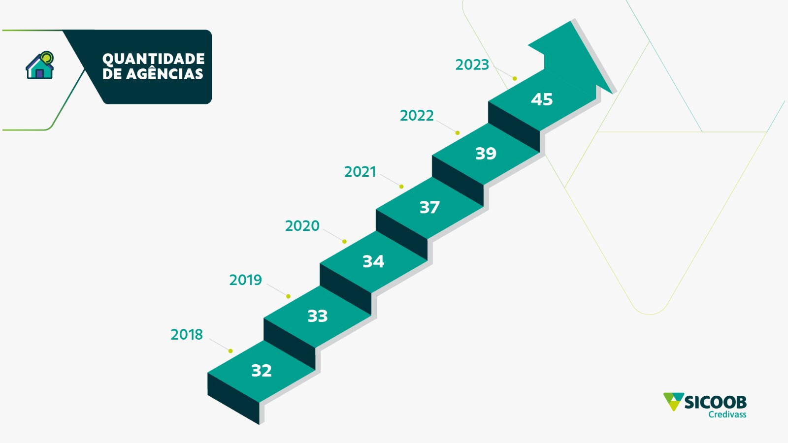

Slide 21
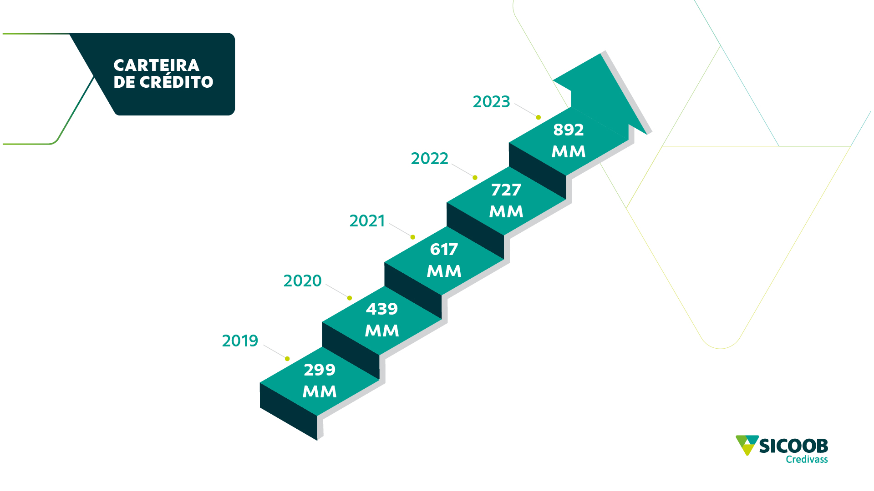


Slide 22
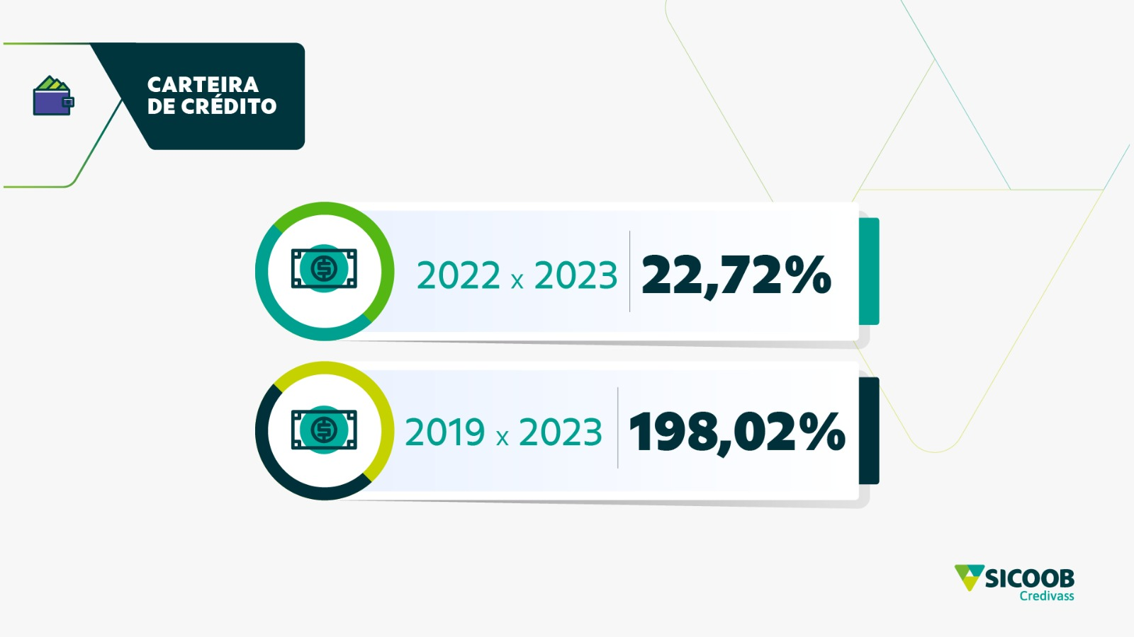

Slide 23
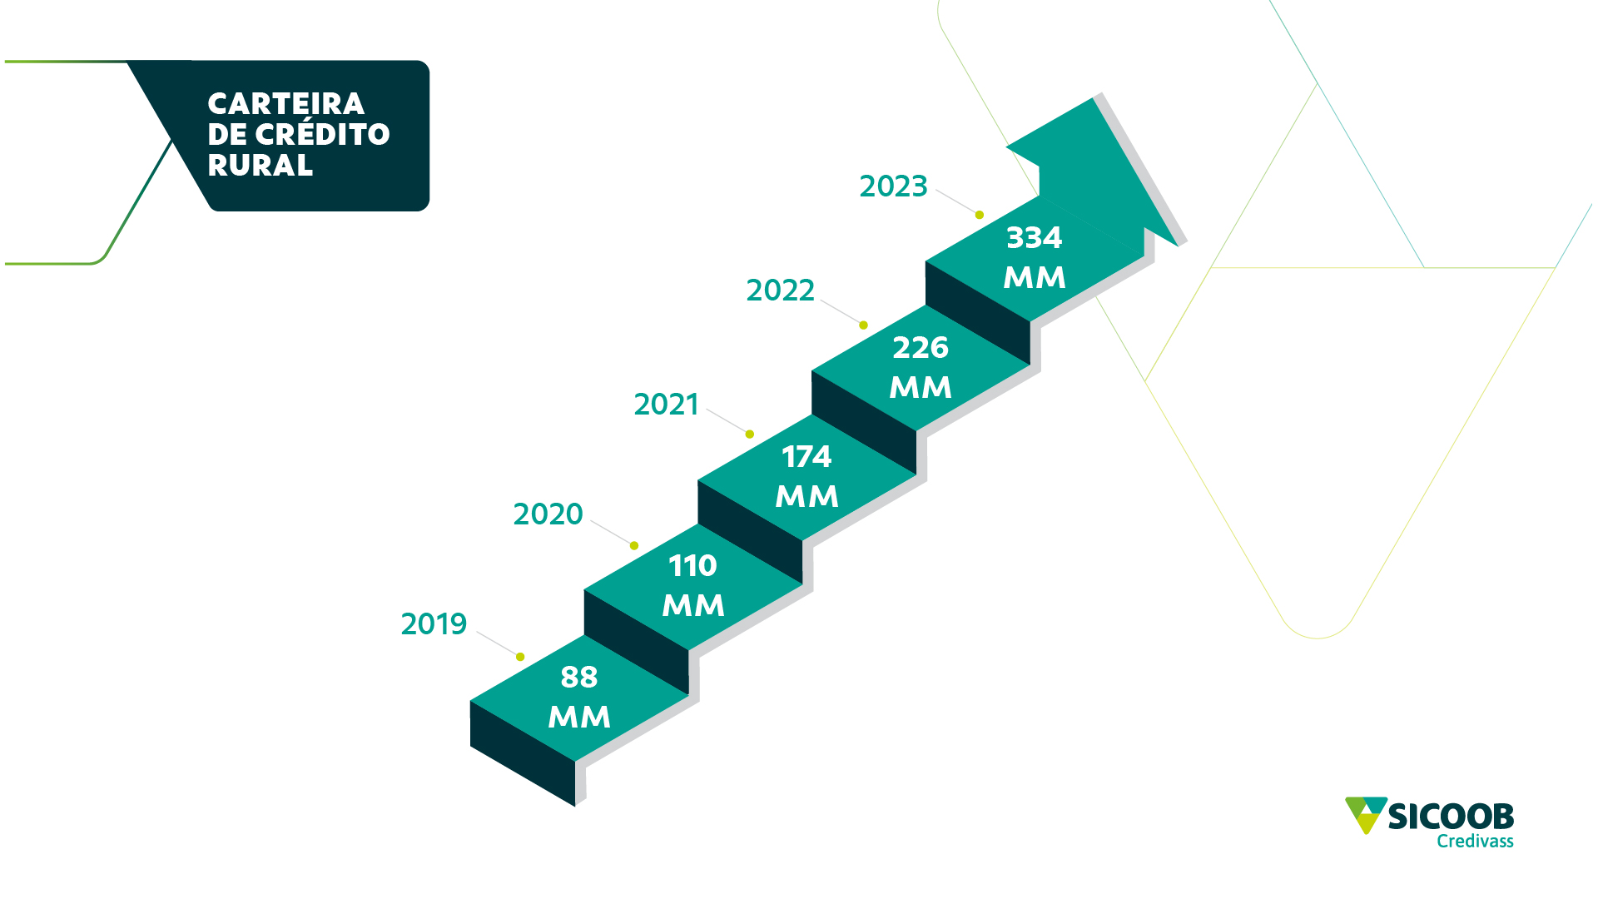

Slide 24


Slide 25
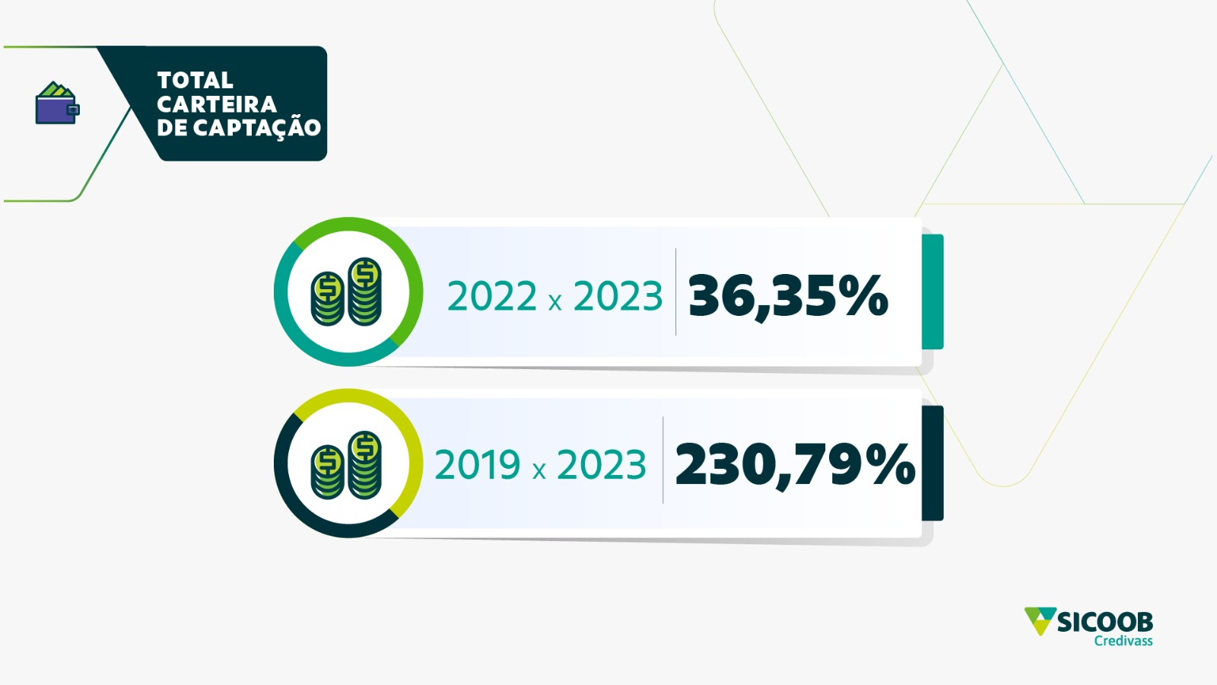

Slide 26
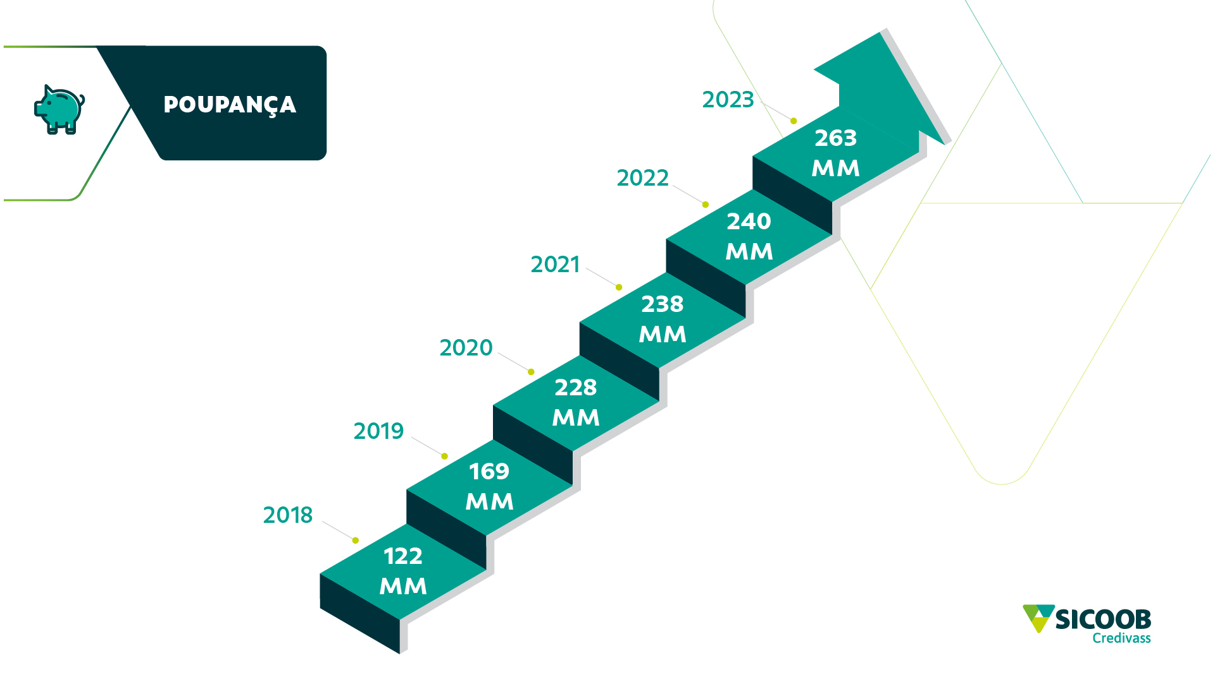

Slide 27
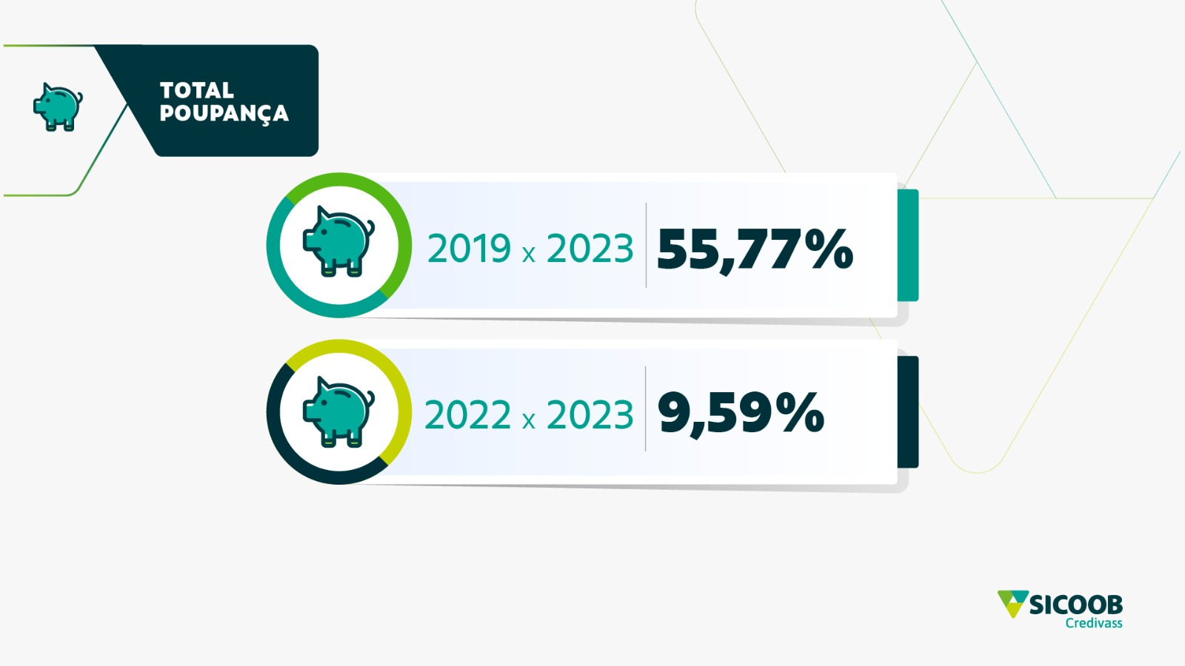

Slide 28


Slide 29
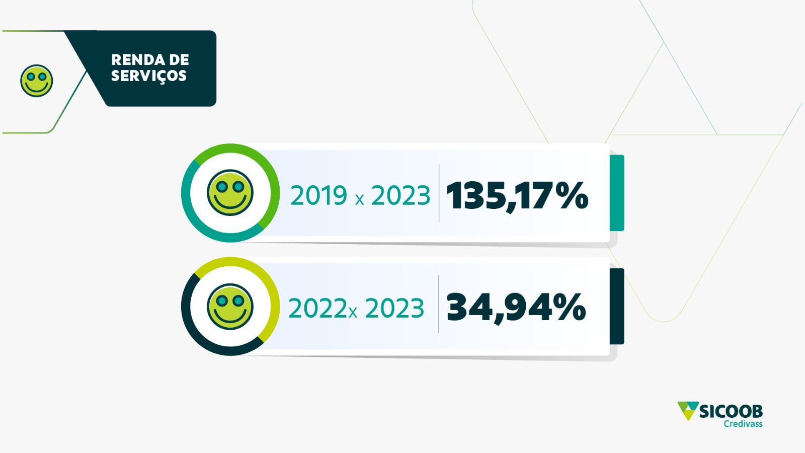

Slide 30
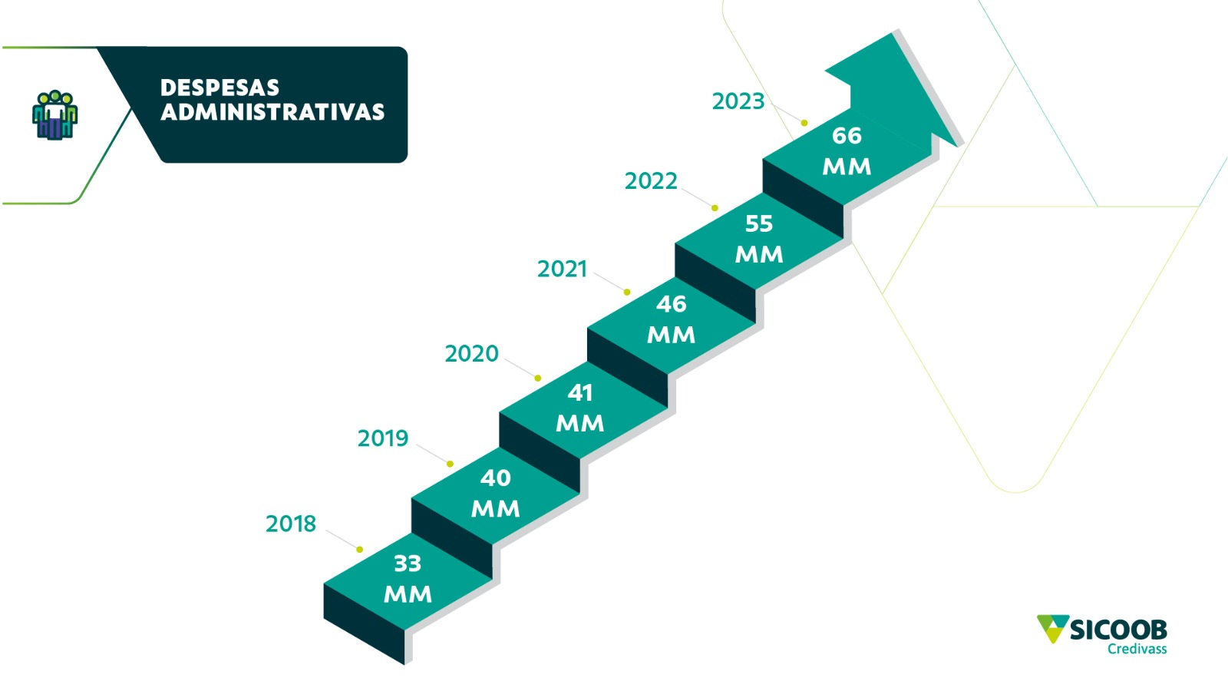

Slide 31
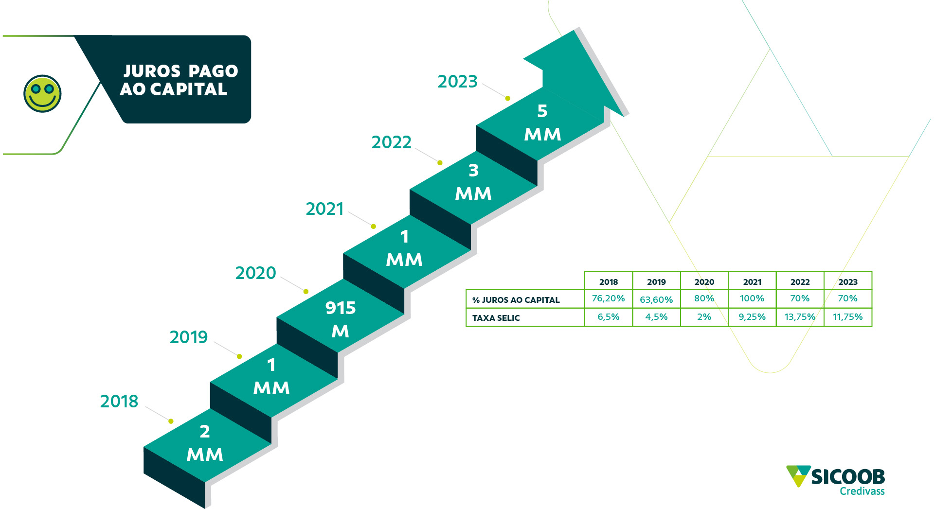

Slide 32
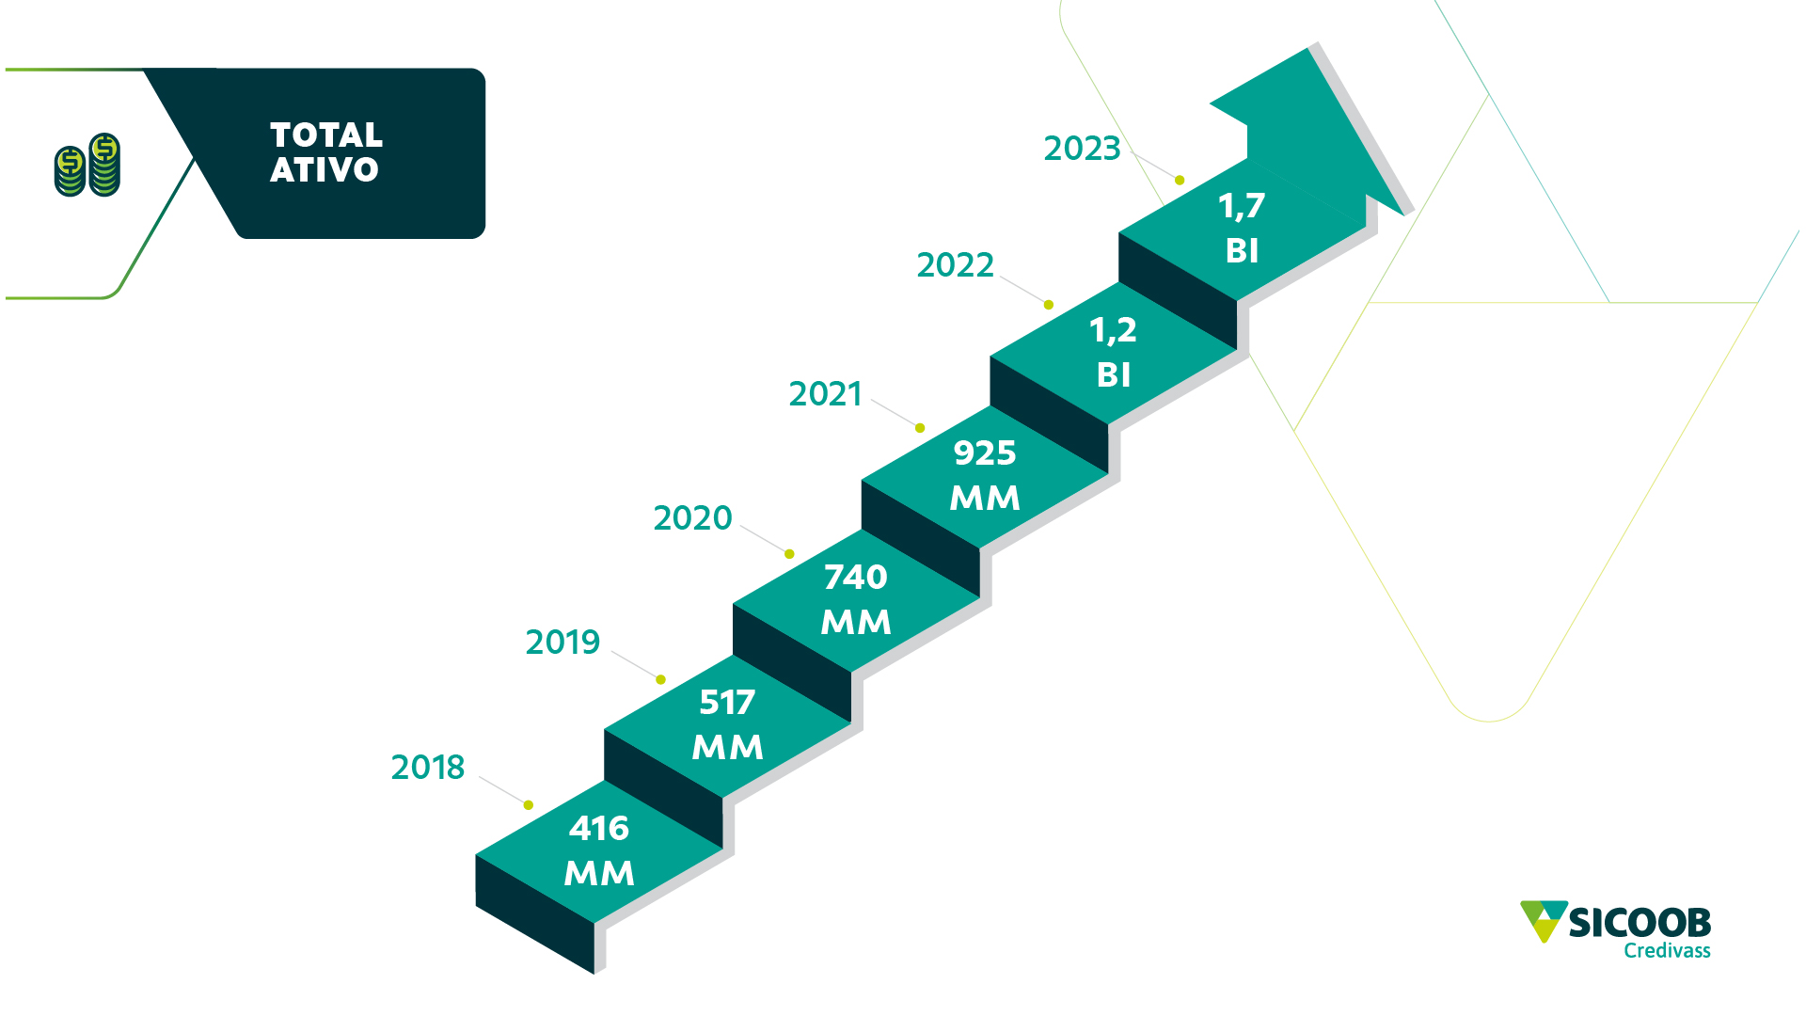

Slide 33
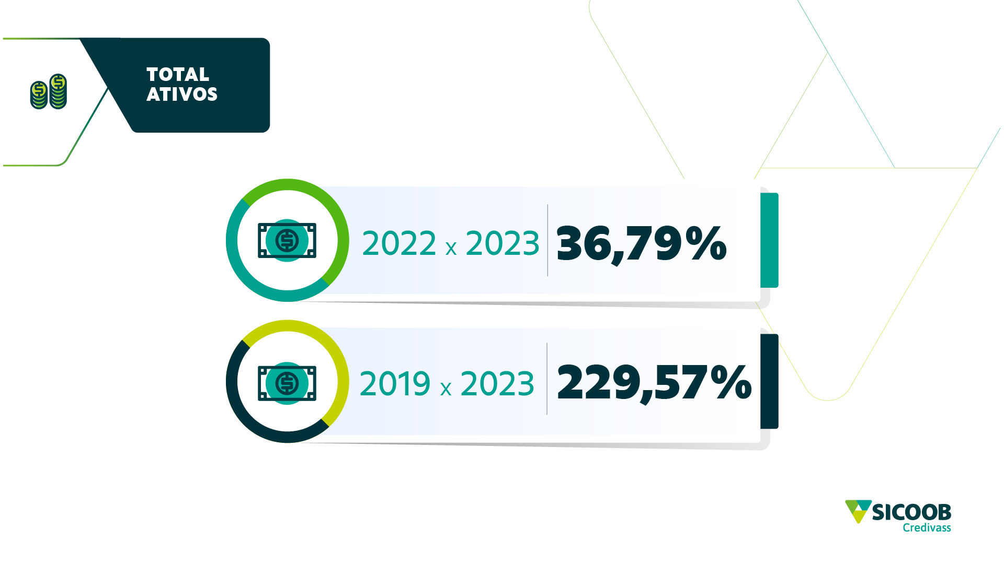

Slide 34
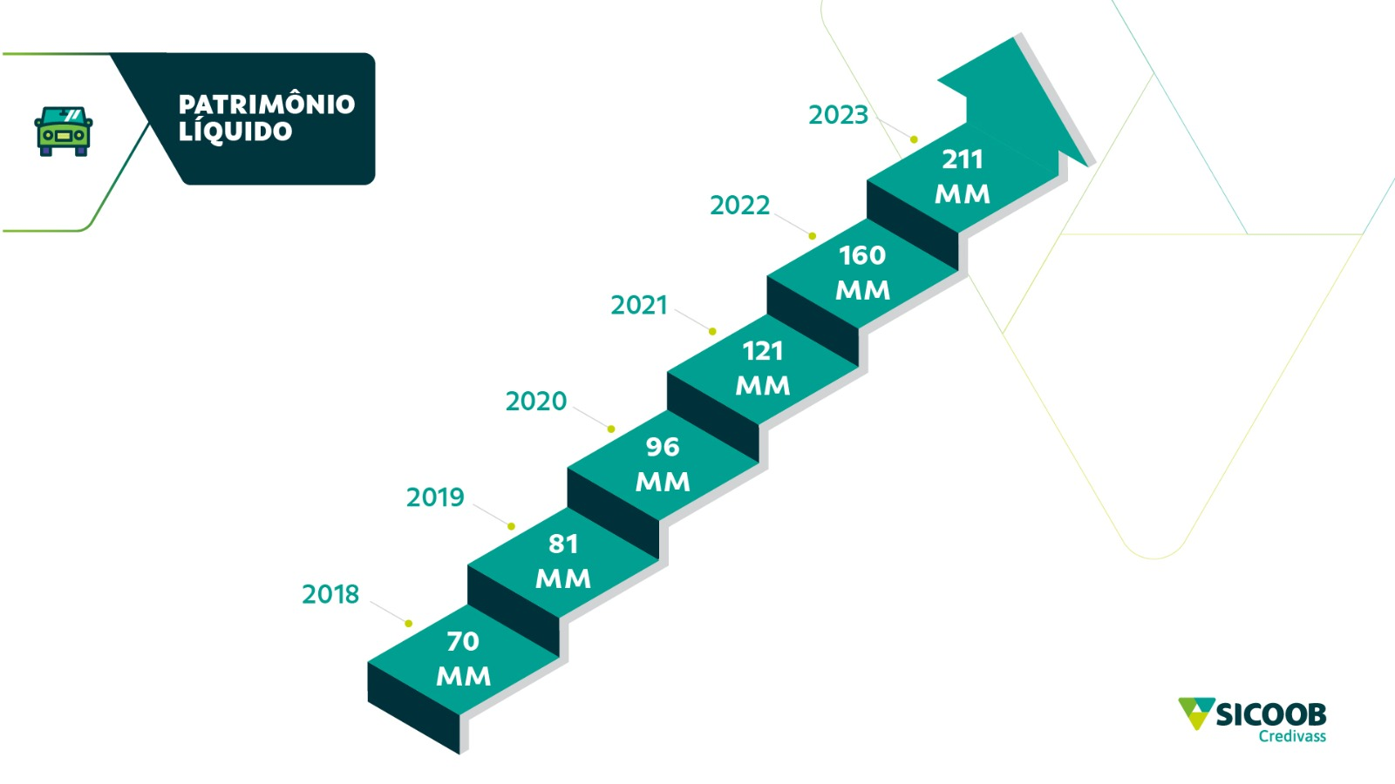

Slide 35


Slide 36
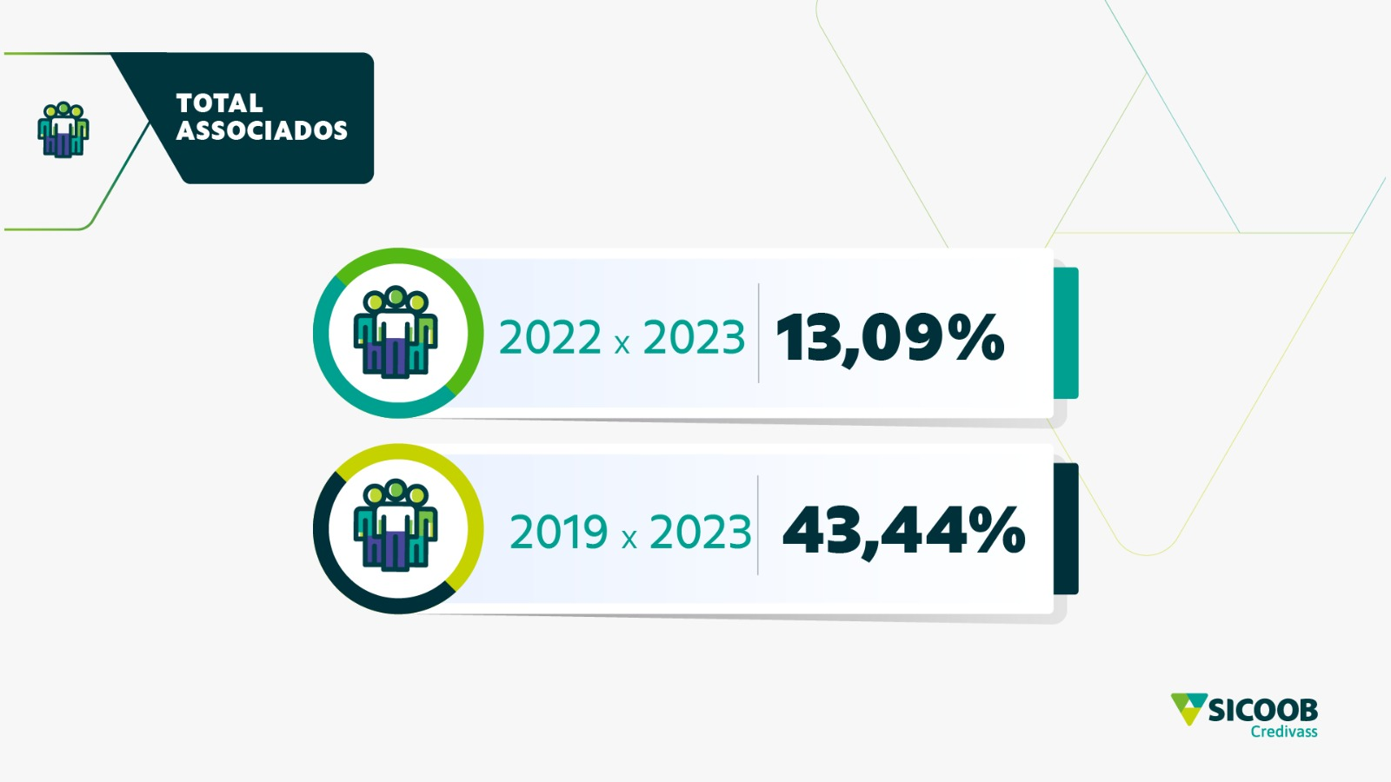

Slide 37
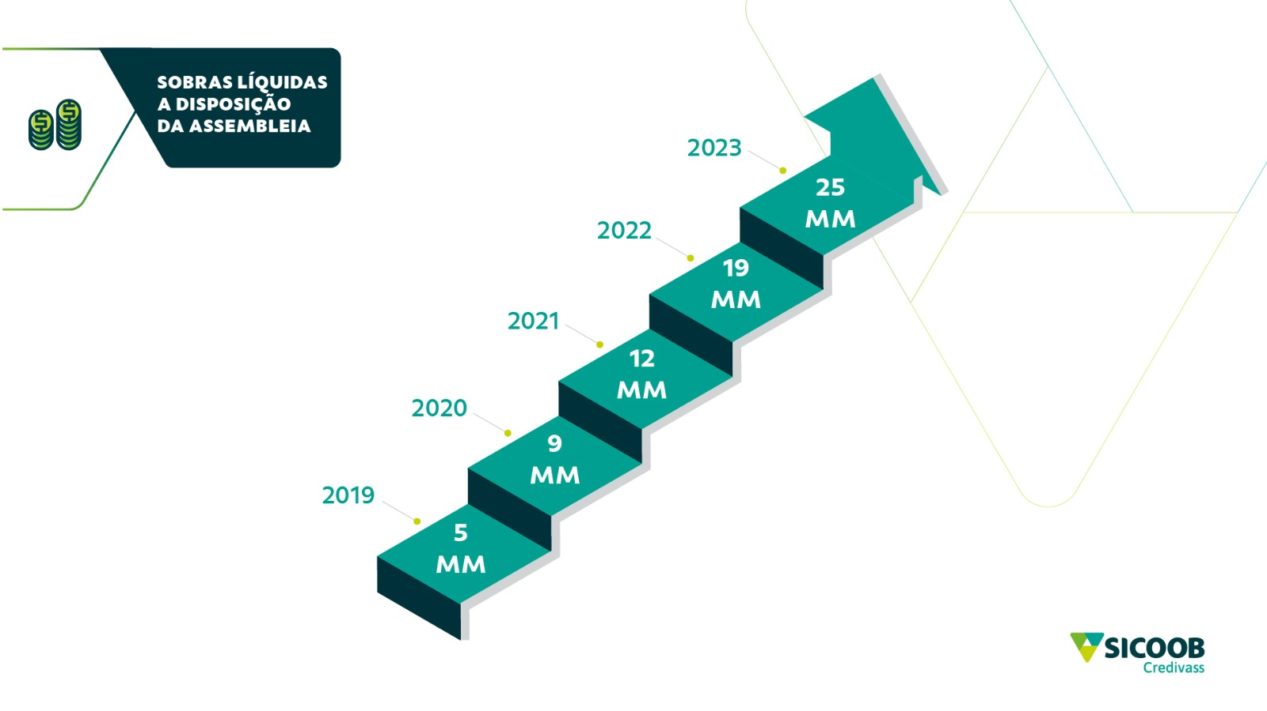

Slide 38
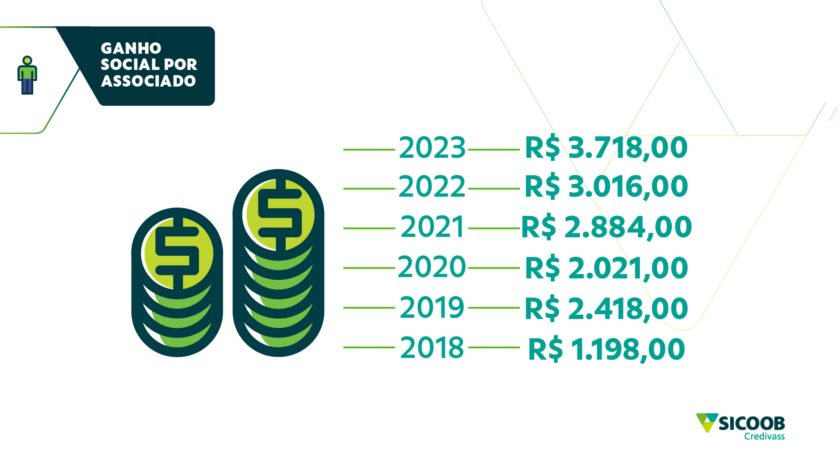

Slide 39
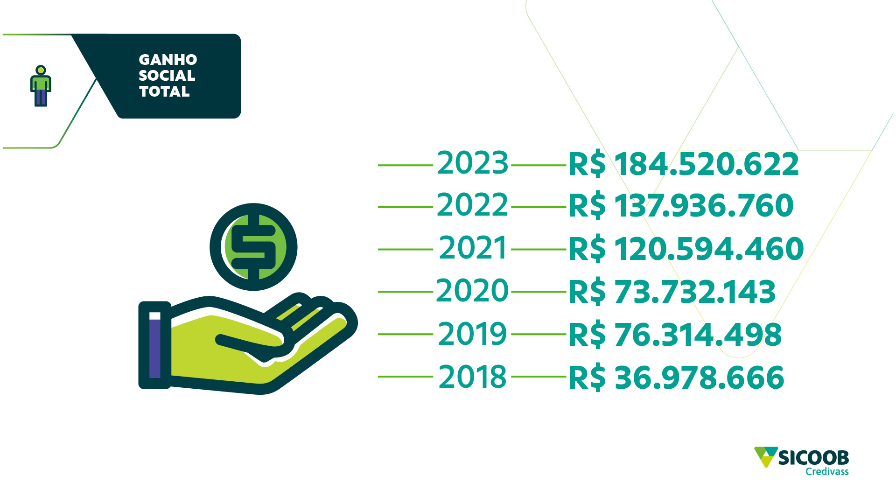

Slide 40
A
Relatório
da Gestão

Slide 41
+ + + + + + + + + + + + + + + + + + + + + + + + + + + + + + + + + + + + + + + + + + + + + + + +
Relatório da Administração 31 de dezembro de 2023
COOPERATIVA DE CRÉDITO DE LIVRE ADMISSAO DO SUL DE MINAS LTDA. - SICOOB CREDIVASS
Bem-vindos, cooperados e comunidade.
Seguindo o princípio da informação e prezando pelo valor da transparência, apresentamos neste documento as Demonstrações Financeiras relativas ao período findo em 31 de dezembro de 2023 da cooperativa financeira SICOOB CREDIVASS.
Aqui você também vai conhecer um pouco mais sobre a cooperativa e os resultados que alcançamos juntos no período. Esperamos que aprecie o conteúdo e descubra em nossos números a força do cooperativismo financeiro.
Boa leitura!
1. Contexto Sicoob
Formado por centenas de cooperativas financeiras espalhadas por todo o Brasil e presente em cerca de 2,2 mil municípios, o Sicoob é um dos maiores sistemas financeiros do país. Juntas, as cooperativas somam mais de 7 milhões de cooperados que constroem juntos um mundo com mais cooperação, pertencimento, responsabilidade social e justiça financeira.

Slide 42
2. Sustentabilidade
Visando estruturar um ambiente de sustentabilidade sistêmica que integre as práticas sociais, ambientais e de governança (ESG) ao modelo de negócios do Sicoob, todas as organizações do Sistema estão se mobilizando em torno do Pacto pelo Desenvolvimento Sustentável.
Para traduzir aos cooperados e às comunidades os nossos compromissos, contamos com um Plano de Sustentabilidade, Agenda e Relatório de Sustentabilidade, alinhados ao nosso plano estratégico e aderente as diretrizes do Banco Central do Brasil voltadas à Política de Responsabilidade Social, Ambiental e Climática. Quer saber mais? Acesse www.sicoob.com.br/sustentabilidade.
3. Nossa cooperativa
O SICOOB CREDIVASS é uma instituição financeira cooperativa voltada para fomentar o crédito para seu público-alvo, os cooperados, que, além de contar com um portfólio completo de produtos e serviços financeiros, têm participação nos resultados financeiros e contribuem para o desenvolvimento socioeconômico sustentável de suas comunidades.
4. Política de Crédito
Nossa atuação dá-se principalmente por meio da concessão de empréstimos e captação de depósitos. Concessão essa que é realizada para cooperados após prévia análise, respeitando limites de alçadas pré-estabelecidos que devem ser observados e cumpridos. Realizamos, ainda, consultas cadastrais e análises através do “RATING” (avaliação por pontos), buscando assim garantir ao máximo a liquidez das operações.
Nossa política de classificação de risco de crédito está de acordo com a Resolução CMN nº 2.682/99, havendo uma concentração de 92,07% nos níveis de “AA” a “C”.

Slide 43
5. Governança Corporativa
A participação nas decisões é um valor que permeia nosso negócio, por isso cada cooperado tem direito a voto nas assembleias. Entre as decisões, está a eleição do Conselho de Administração, que é responsável pelas decisões estratégicas.
Os atos da administração da cooperativa, bem como a validação de seus balancetes mensais e do balanço patrimonial anual, são realizados pelo Conselho Fiscal que, também eleito em Assembleia, é responsável por verificar esses assuntos de forma sistemática. Ele atua de forma complementar ao Conselho de Administração. Neste mesmo sentido, a gestão dos negócios da cooperativa no dia a dia é realizada pela Diretoria Executiva.
A cooperativa possui ainda um Agente de Controles Internos, supervisionado diretamente pelo Diretor responsável pelo gerenciamento contínuo de riscos. O objetivo é acompanhar a aderência aos normativos vigentes, sejam eles internos e/ou sistêmicos (SICOOB CENTRAL CREDIMINAS e Sicoob Confederação), bem como aqueles oriundos da legislação vigente.
Os balanços da cooperativa são auditados por auditor externo, que emite relatórios, levados ao conhecimento dos Conselhos e da Diretoria. Todos esses processos são acompanhados e fiscalizados pelo Banco Central do Brasil, órgão ao qual cabe a competência de fiscalizar a cooperativa.
Tendo em vista o risco que envolve a intermediação financeira, a cooperativa adota ferramentas de gestão como o Manual de Crédito, que foi aprovado, como muitos outros manuais, pelo Sicoob Confederação e homologado pela central.
Além do Estatuto Social, seguimos regimentos e regulamentos, entre os quais destacamos o Regimento Interno, o Regimento do Conselho de Administração, o Regimento do Conselho Fiscal e o Regulamento Eleitoral.

Slide 44
A cooperativa adota procedimentos para cumprir todas as normas contábeis e fiscais. Além disso, os integrantes da nossa cooperativa estão em harmonia com o Pacto de Ética e de Conduta Profissional proposto pelo Sicoob Confederação.
Todos esses mecanismos de controle, além de necessários, são fundamentais para levar aos cooperados e à sociedade a transparência da gestão e de todas as atividades desenvolvidas pela instituição.
6. Sistema de Ouvidoria
É um canal de comunicação com os nossos cooperados e integrantes das comunidades onde estamos presentes, em que são atendidas manifestações sobre nossos produtos.
No exercício de 2023, o SICOOB CREDIVASS registrou o total de 124 (cento e vinte e quatro) manifestações. Das reclamações, 43 (quarenta e três) foram consideradas procedentes e resolvidas dentro dos prazos regulamentares, conforme legislação vigente.
7. Fundo Garantidor do Cooperativismo de Crédito
O FGCoop é uma associação civil sem fins lucrativos criada para tornar as cooperativas financeiras tão competitivas quanto os bancos comerciais e proteger as pessoas que depositam sua confiança em cooperativas financeiras regulamentadas. Ele assegura que o cooperado receba seu dinheiro de volta nos casos de eventual intervenção ou liquidação da cooperativa financeira pelo Banco Central do Brasil, até o limite de R$ 250 mil (duzentos e cinquenta mil reais) por CPF ou CNPJ.
De acordo com o artigo 3º da Resolução CMN nº 4.933, de 29/7/2021, a contribuição mensal ordinária das instituições associadas ao Fundo é de 0,0125%, dos saldos das obrigações garantidas, que abrangem as mesmas modalidades protegidas pelo Fundo Garantidor de Créditos dos bancos, o FGC, ou seja, os depósitos à vista e a prazo, as letras de crédito do agronegócio, entre outros.

Slide 45
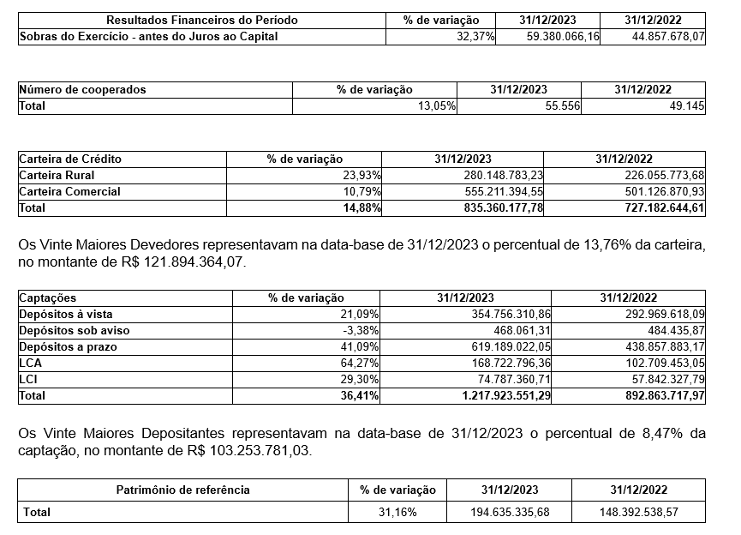
8. Demonstrações dos Resultados da Cooperativa
Data-base: 31 de dezembro de 2023.
Unidade de Apresentação: reais
+ + + + + + + + + + + + + + + + + + + + + + + + + + + + + + + + + + + + + + + + + + + + + + + +

Slide 46
9. Agradecimentos
Agradecemos aos nossos cooperados pela preferência e confiança e aos empregados pela dedicação.
Conselho de Administração e Diretoria.
SÃO GONÇALO DO SAPUCAÍ-MG, 31 de dezembro de 2023.
+ + + + + + + + + + + + + + + + + + + + + + + + + + + + + + + + + + + + + + + + + + + + + + + +

Slide 47
B
Demonstrativos
Exercício 2023

Slide 48
ATIVO | Notas | 31/12/2023 1.706.685.491,89 | 31/12/2022 1.247.670.426,69
DISPONIBILIDADES | 4 | 13.562.102,05 | 9.638.658,96
INSTRUMENTOS FINANCEIROS |  | 1.698.269.961,81 | 1.237.251.462,88
Aplicações Interfinanceiras de Liquidez | 5 | 152.295.186,28 | 62.507.550,96
Títulos e Valores Mobiliários | 6 | 74.853.574,96 | 19.769.217,02
(-) Provisão para Desvalorização de Títulos e Valores Mobiliários |  | (444.349,00) | -
Relações Interfinanceiras |  | 618.046.372,53 | 415.161.406,36
Centralização Financeira |  | 618.046.372,53 | 415.161.406,36
Operações de Crédito | 7 | 835.360.177,78 | 727.182.644,61
Outros Ativos Financeiros | 8 | 18.158.999,26 | 12.630.643,93
(-) PROVISÕES PARA PERDAS ESPERADAS ASSOCIADAS AO RISCO DE CRÉDITO |  | (36.451.259,92) | (25.934.021,92)
(-) Operações de Crédito | 7.b | (33.044.519,93) | (24.088.626,49)
(-) Outras | 8.1 | (3.406.739,99) | (1.845.395,43)
ATIVOS FISCAIS CORRENTES E DIFERIDOS | 9 | 1.059.041,62 | 885.395,05
OUTROS ATIVOS | 10 | 3.347.908,06 | 4.659.558,27
INVESTIMENTOS | 11 | 300.000,00 | 300.000,00
IMOBILIZADO DE USO | 12 | 39.243.942,62 | 31.284.145,87
INTANGÍVEL | 13 | 1.224,00 | 1.224,00
(-) DEPRECIAÇÕES E AMORTIZAÇÕES | 12/13 | (12.647.428,35) | (10.415.996,42)
TOTAL DO ATIVO |  | 1.706.685.491,89 | 1.247.670.426,69
PASSIVO E PATRIMÔNIO LÍQUIDO |  | 1.706.685.491,89 | 1.247.670.426,69
DEPÓSITOS | 14 | 974.413.394,22 | 732.311.937,13
Depósitos à Vista |  | 354.756.310,86 | 292.969.618,09
Depósitos Sob Aviso |  | 468.061,31 | 484.435,87
Depósitos a Prazo |  | 619.189.022,05 | 438.857.883,17
DEMAIS INSTRUMENTOS FINANCEIROS |  | 486.889.117,14 | 328.935.724,55
Recursos de Aceite e Emissão de Títulos | 15 | 243.510.157,07 | 160.551.780,84
Relações Interfinanceiras | 16 | 230.331.324,71 | 153.902.909,66
Repasses Interfinanceiros |  | 230.331.324,71 | 153.902.909,66
Outros Passivos Financeiros | 17 | 13.047.635,36 | 14.481.034,05
PROVISÕES | 18 | 6.266.328,74 | 4.867.568,36
OBRIGAÇÕES FISCAIS CORRENTES E DIFERIDAS | 19 | 4.041.066,54 | 4.062.719,07
OUTROS PASSIVOS | 20 | 23.224.430,39 | 17.372.154,34
PATRIMÔNIO LÍQUIDO |  | 211.851.154,86 | 160.120.323,24
CAPITAL SOCIAL | 21 | 64.274.717,82 | 46.482.546,49
RESERVAS DE SOBRAS | 21.c | 122.537.577,60 | 94.606.929,11
SOBRAS OU PERDAS ACUMULADAS |  | 25.038.859,44 | 19.030.847,64
TOTAL DO PASSIVO E PATRIMÔNIO LÍQUIDO |  | 1.706.685.491,89 | 1.247.670.426,69
As Notas Explicativas da Administração são parte integrante das demonstrações financeiras.
BALANÇO
PATRIMONIAL
+ + + + + + + + + + + + + + + + + + + + + + + + + + + + + + + + + + + + + + + + + + + + + + + +

Slide 49
DEMONSTRAÇÃO
DAS SOBRAS OU PERDAS
 | Notas | 2 º Sem. 2023 | 31/12/2023 | 31/12/2022
INGRESSOS E RECEITAS DA INTERMEDIAÇÃO FINANCEIRA |  | 121.672.574,57 | 229.455.590,85 | 162.770.840,54
Operações de Crédito | 23 | 75.882.563,03 | 146.238.440,87 | 115.511.477,13
Ingressos de Depósitos Intercooperativos | 4.a | 35.703.120,50 | 67.676.053,94 | 43.632.285,99
Resultado de Aplicações Interfinanceiras de Liquidez |  | 8.269.868,65 | 13.504.740,80 | 3.627.077,42
Resultado de Operações com Títulos e Valores Mobiliários |  | 1.817.022,39 | 2.036.355,24 | -
DISPÊNDIOS E DESPESAS DA INTERMEDIAÇÃO FINANCEIRA | 24 | (70.347.872,94) | (133.918.235,56) | (84.997.108,27)
Operações de Captação no Mercado | 14.d | (49.062.391,59) | (92.430.068,00) | (61.822.330,78)
Operações de Empréstimos e Repasses | 16.c | (8.435.081,93) | (14.748.552,63) | (7.846.119,01)
Provisões para Perdas Esperadas Associadas ao Risco de Crédito |  | (12.850.399,42) | (26.739.614,93) | (15.328.658,48)
RESULTADO BRUTO DA INTERMEDIAÇÃO FINANCEIRA |  | 51.324.701,63 | 95.537.355,29 | 77.773.732,27
OUTROS INGRESSOS E RECEITAS/DISPÊNDIOS E DESPESAS OPERACIONAIS |  | (15.706.637,19) | (30.543.749,63) | (28.278.090,21)
Ingressos e Receitas de Prestação de Serviços | 25 | 17.656.179,10 | 30.931.853,18 | 20.484.895,77
Rendas de Tarifas | 26 | 6.791.205,06 | 13.766.719,46 | 12.759.806,96
Dispêndios e Despesas de Pessoal | 27 | (22.459.748,39) | (42.583.748,64) | (36.262.383,04)
Outros Dispêndios e Despesas Administrativas | 28 | (17.324.851,74) | (33.453.579,42) | (29.553.966,66)
Dispêndios e Despesas Tributárias | 29 | (758.172,15) | (1.531.903,08) | (1.419.626,81)
Outros Ingressos e Receitas Operacionais | 30 | 8.029.803,73 | 14.402.928,71 | 10.426.123,79
Outros Dispêndios e Despesas Operacionais | 31 | (7.641.052,80) | (12.076.019,84) | (4.712.940,22)

Slide 50
PROVISÕES | 32 | (643.101,14) | (1.402.878,30) | (563.691,76)
Provisões/Reversões para Contingências |  | (316.170,59) | (689.422,84) | 5.546,00
Provisões/Reversões para Garantias Prestadas |  | (326.930,55) | (713.455,46) | (569.237,76)
RESULTADO OPERACIONAL |  | 34.974.963,30 | 63.590.727,36 | 48.931.950,30
OUTRAS RECEITAS E DESPESAS | 33 | (122.812,12) | 272.626,55 | (425,97)
SOBRAS OU PERDAS ANTES DA TRIBUTAÇÃO E PARTICIPAÇÕES |  | 34.852.151,18 | 63.863.353,91 | 48.931.524,33
IMPOSTO DE RENDA E CONTRIBUIÇÃO SOCIAL |  | 335.991,30 | (1.766.003,74) | (2.058.420,88)
Imposto de Renda Sobre Atos Não Cooperados |  | 213.657,68 | (1.095.280,29) | (1.263.032,83)
Contribuição Social Sobre Atos Não Cooperados |  | 122.333,62 | (670.723,45) | (795.388,05)
PARTICIPAÇÕES NOS RESULTADOS |  | (2.597.468,49) | (2.717.284,01) | (2.015.425,38)
SOBRAS OU PERDAS DO PERÍODO ANTES DAS DESTINAÇÕES |  | 32.590.673,99 | 59.380.066,16 | 44.857.678,07
As Notas Explicativas da Administração são parte integrante das demonstrações financeiras e estão disponíveis para consulta no site https://www.sicoob.com.br/web/sicoobcredivass/
+ + + + + + + + + + + + + + + + + + + + + + + + + + + + + + + + + + + + + + + + + + + + + + + +

Slide 51
DEMONSTRAÇÃO DO
RESULTADO ABRANGENTE
 | Notas | 2 º Sem. 2023 | 31/12/2023 | 31/12/2022
SOBRAS OU PERDAS DO PERÍODO ANTES DAS DESTINAÇÕES E DOS JUROS AO CAPITAL |  | 32.590.673,99 | 59.380.066,16 | 44.857.678,07
OUTROS RESULTADOS ABRANGENTES |  | - | - | -
TOTAL DO RESULTADO ABRANGENTE |  | 32.590.673,99 | 59.380.066,16 | 44.857.678,07
As Notas Explicativas da Administração são parte integrante das demonstrações financeiras e estão disponíveis para consulta no site https://www.sicoob.com.br/web/sicoobcredivass/
+ + + + + + + + + + + + + + + + + + + + + + + + + + + + + + + + + + + + + + + + + + + + + + + +

Slide 52
DEMONSTRAÇÃO DAS MUTAÇÕES
DO PATRIMÔNIO LÍQUIDO
 | Notas | CAPITAL SUBSCRITO | CAPITAL A REALIZAR | RESERVA LEGAL | SOBRAS OU PERDAS ACUMULADAS | TOTAIS
Saldos em 31/12/2022 |  | 46.633.738,40 | (151.191,91) | 94.606.929,11 | 19.030.847,64 | 160.120.323,24
Destinações das Sobras do Exercício Anterior:
Distribuição de sobras para associados |  | 19.019.885,60 | - | - | (19.030.847,64) | (10.962,04)
Outros Eventos/Reservas |  | - | - | 109.693,55 | - | 109.693,55
Movimentação de Capital:
Por Subscrição/Realização |  | 1.976.668,44 | 108.250,18 | - | - | 2.084.918,62
Por Devolução ( - ) |  | (8.317.785,36) | - | - | - | (8.317.785,36)
Estorno de Capital |  | (9.332,11) | - | - | - | (9.332,11)
Reversão/Realização de Fundos |  | - | - | - | 1.400.793,37 | 1.400.793,37
Sobras ou Perdas do Período Antes das Destinações e dos Juros ao Capital |  | - | - | - | 59.380.066,16 | 59.380.066,16
Remuneração de Juros sobre o Capital Próprio:
Provisão de Juros sobre o Capital Próprio |  | - | - | - | (5.138.949,66) | (5.138.949,66)
Juros sobre o Capital Próprio, Líquido |  | 5.014.484,58 | - | - | - | 5.014.484,58
Destinações das Sobras do Período:
Fundo de Reserva |  | - | - | 27.820.954,94 | (27.820.954,94) | -
FATES - Atos Cooperativos |  | - | - | - | (2.782.095,49) | (2.782.095,49)
Saldos em 31/12/2023 |  | 64.317.659,55 | (42.941,73) | 122.537.577,60 | 25.038.859,44 | 211.851.154,86
+ + + + + + + + + + + + + + + + + + + + + + + + + + + + + + + + + + + + + + + + + + + + + + + +

Slide 53
DEMONSTRAÇÃO DO
FLUXO DE CAIXA
 | Notas | 2 º Sem. 2023 | 31/12/2023 | 31/12/2022
SOBRAS OU PERDAS ANTES DA TRIBUTAÇÃO E PARTICIPAÇÕES |  | 34.852.151,18 | 63.863.353,91 | 48.931.524,33
Juros sobre o Capital Próprio Recebidos - Invest. Aval. Custo |  | (2.873.718,04) | (2.873.718,04) | (1.977.195,47)
Distribuição de Sobras e Dividendos - Invest. Aval. Custo |  | - | (681.997,25) | (631.482,66)
Provisões/Reversões para Perdas Esperadas Associadas ao Risco de Crédito | 24 | 12.850.399,42 | 26.739.614,93 | 15.328.658,48
Provisões/Reversões para Garantias Prestadas | 32 | 326.930,55 | 713.455,46 | 569.237,76
Provisões/Reversões Não Operacionais |  | - | - | (17.014,60)
Provisões/Reversões para Contingências | 32 | 316.170,59 | 689.422,84 | (5.546,00)
Atualização de Depósitos em Garantia | 30 | (239.099,83) | (465.162,65) | (65.337,59)
Depreciações e Amortizações | 28 | 1.505.245,85 | 2.913.775,25 | 2.475.221,52
SOBRAS OU PERDAS ANTES DA TRIBUTAÇÃO E PARTICIPAÇÕES AJUSTADO |  | 46.738.079,72 | 90.898.744,45 | 64.608.065,77
(Aumento)/Redução em Ativos Operacionais
Aplicações Interfinanceiras de Liquidez |  | (45.856.981,56) | (89.787.635,32) | (62.507.550,96)
Títulos e Valores Mobiliários |  | (36.817.986,60) | (46.008.813,09) | -
Operações de Crédito |  | (59.089.021,40) | (121.551.834,80) | (116.254.253,57)
Outros Ativos Financeiros |  | (3.039.070,99) | (7.911.267,98) | (5.738.041,07)
Ativos Fiscais Correntes e Diferidos |  | (464.950,80) | (173.646,57) | 68.424,03
Outros Ativos |  | 2.414.168,21 | 1.311.650,21 | (2.108.400,29)
+ + + + + + + + + + + + + + + + + + + + + + + + + + + + + + + + + + + + + + + + + + + + + + + +

Slide 54
Aumento/(Redução) em Passivos Operacionais
Depósitos à Vista |  | 23.203.228,89 | 61.786.692,77 | 17.323.785,40
Depósitos sob Aviso |  | (1.290,16) | (16.374,56) | (135.069,83)
Depósitos a Prazo |  | 47.437.849,46 | 180.331.138,88 | 142.294.358,87
Recursos de Aceite e Emissão de Títulos |  | 26.105.946,06 | 82.958.376,23 | 64.945.346,24
Relações Interfinanceiras |  | 38.761.825,92 | 76.428.415,05 | 54.244.359,49
Outros Passivos Financeiros |  | 10.823.770,89 | (1.433.398,69) | 2.020.004,48
Provisões |  | 3.118,87 | (4.117,92) | (93.085,22)
Obrigações Fiscais Correntes e Diferidas |  | 799.734,44 | 270.764,61 | 390.851,96
Outros Passivos |  | (6.235.273,05) | (2.003.957,62) | (3.933.746,97)
FATES - Atos Cooperativos |  | (2.782.095,49) | (2.782.095,49) | (2.114.538,63)
Reversão/Realização de Fundos |  | 1.400.793,37 | 1.400.793,37 | 1.154.271,28
Imposto de Renda Pago |  | - | (1.263.032,83) | (1.402.930,08)
Contribuição Social Pago |  | - | (795.388,05) | (1.036.233,66)
CAIXA LÍQUIDO APLICADO / ORIGINADO EM ATIVIDADES OPERACIONAIS |  | 43.401.845,78 | 221.655.012,65 | 151.725.617,24
Atividades de Investimentos
Distribuição de Dividendos Recebidos - Invest. Aval. Custo |  | - | 30.833,90 | 15.052,85
Distribuição de Sobras da Central Recebidos - Invest. Aval. Custo |  | - | 651.163,35 | 616.429,81
Juros sobre o Capital Próprio Recebidos - Invest. Aval. Custo |  | 2.873.718,04 | 2.873.718,04 | 1.977.195,47
Aquisição de Intangível |  | - | - | (774,00)
Aquisição de Imobilizado de Uso |  | (4.486.872,91) | (8.642.140,07) | (5.272.350,72)
Aquisição de Investimentos |  | (7.293.566,19) | (8.631.195,85) | (4.885.050,45)
CAIXA LÍQUIDO APLICADO / ORIGINADO EM ATIVIDADES DE INVESTIMENTOS |  | (8.906.721,06) | (13.717.620,63) | (7.549.497,04)
Atividades de Financiamentos
Aumento por novos aportes de Capital |  | 1.003.922,70 | 2.084.918,62 | 1.492.504,21
Devolução de Capital aos Cooperados |  | (6.508.699,29) | (8.317.785,36) | (6.212.844,58)
Estorno de Capital |  | (7.458,47) | (9.332,11) | (3.980,58)
Distribuição de Sobras Para Associados Pago |  | - | (10.962,04) | (126.395,32)
Juros sobre o Capital Próprio, Líquido |  | 5.014.484,58 | 5.014.484,58 | 3.604.676,82
Outros Eventos/Reservas |  | 109.693,55 | 109.693,55 | -
CAIXA LÍQUIDO APLICADO / ORIGINADO EM ATIVIDADES DE FINANCIAMENTOS |  | (388.056,93) | (1.128.982,76) | (1.246.039,45)
AUMENTO / REDUÇÃO LÍQUIDA DE CAIXA E EQUIVALENTES DE CAIXA |  | 34.107.067,79 | 206.808.409,26 | 142.930.080,75
Modificações Líquidas de Caixa e Equivalentes de Caixa
Caixa e Equivalentes de Caixa No Ínicio do Período | 4 | 597.501.406,79 | 424.800.065,32 | 281.869.984,57
Caixa e Equivalentes de Caixa No Fim do Período | 4 | 631.608.474,58 | 631.608.474,58 | 424.800.065,32
Variação Líquida de Caixa e Equivalentes de Caixa |  | 34.107.067,79 | 206.808.409,26 | 142.930.080,75
As Notas Explicativas da Administração são parte integrante das demonstrações financeiras e estão disponíveis para consulta no site https://www.sicoob.com.br/web/sicoobcredivass/

Slide 55
C
Relatório da
Auditoria
Independente

Slide 56
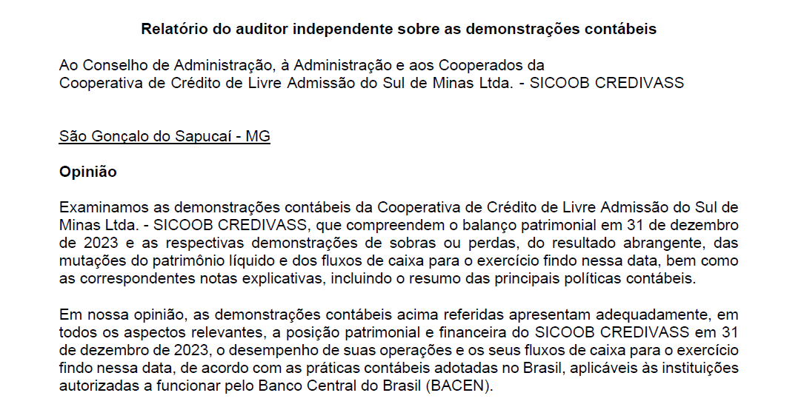
+ + + + + + + + + + + + + + + + + + + + + + + + + + + + + + + + + + + + + + + + + + + + + + + +

Slide 57
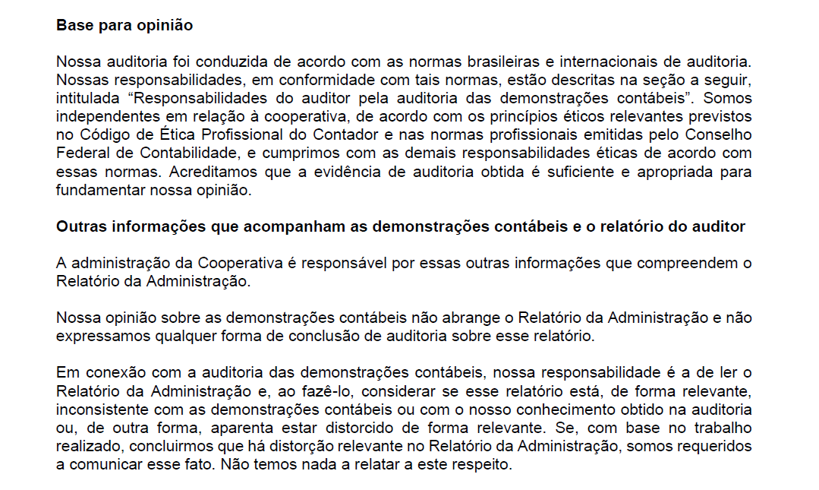
+ + + + + + + + + + + + + + + + + + + + + + + + + + + + + + + + + + + + + + + + + + + + + + + +

Slide 58
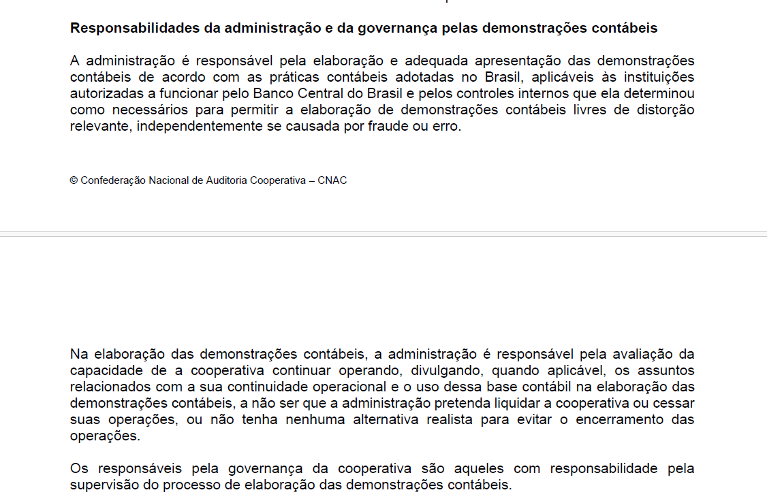
+ + + + + + + + + + + + + + + + + + + + + + + + + + + + + + + + + + + + + + + + + + + + + + + +

Slide 59
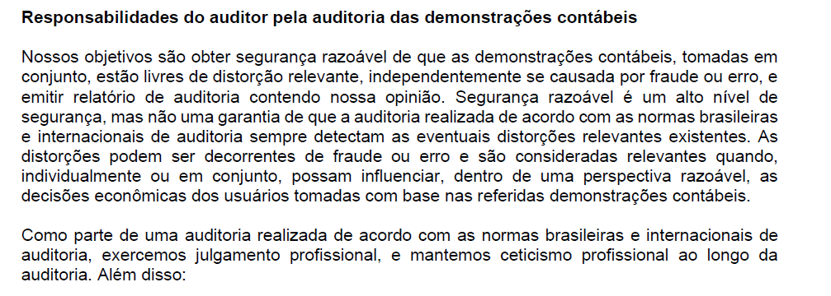
+ + + + + + + + + + + + + + + + + + + + + + + + + + + + + + + + + + + + + + + + + + + + + + + +

Slide 60
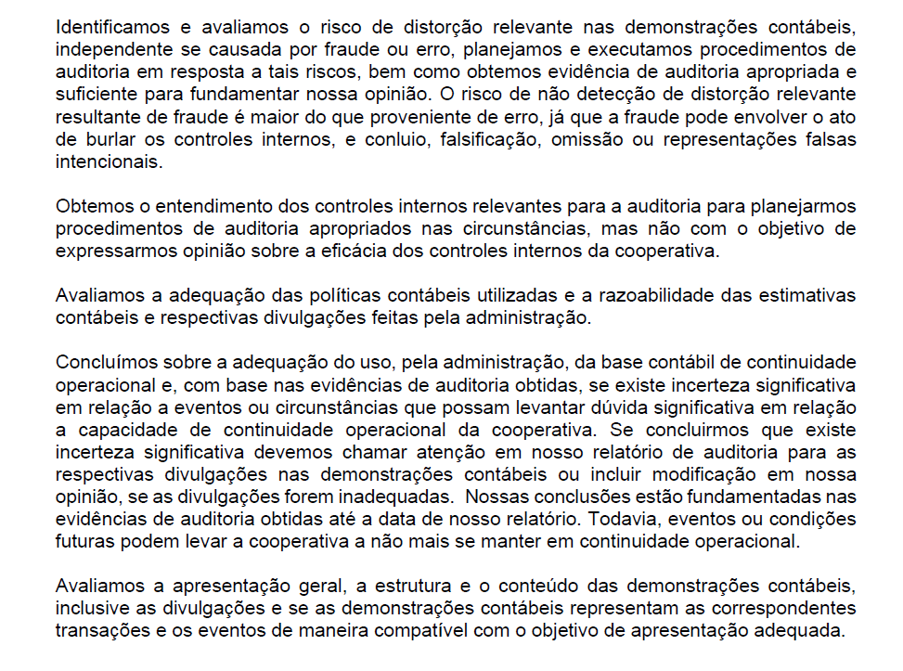
+ + + + + + + + + + + + + + + + + + + + + + + + + + + + + + + + + + + + + + + + + + + + + + + +

Slide 61
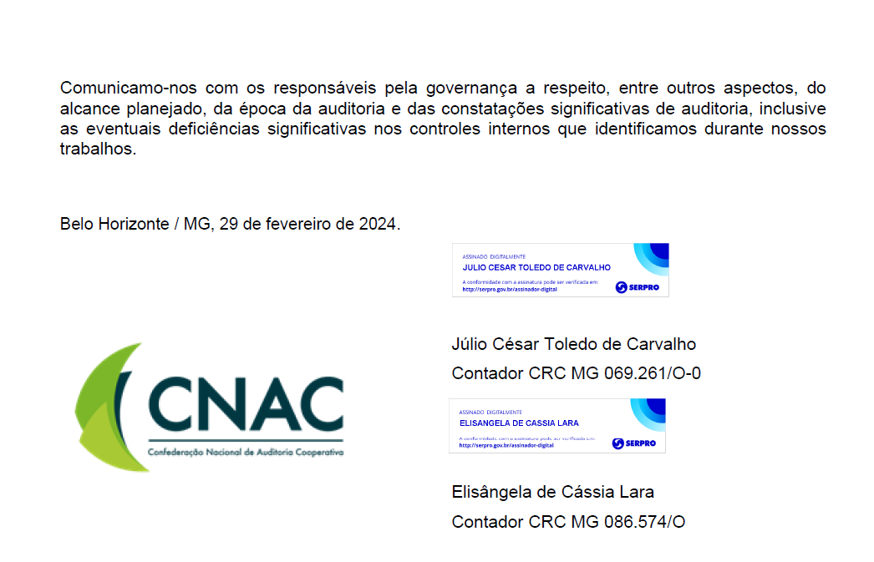
+ + + + + + + + + + + + + + + + + + + + + + + + + + + + + + + + + + + + + + + + + + + + + + + +

Slide 62
+ + + + + + + + + + + + + + + + + + + + + + + + + + + + + + + + + + + + + + + + + + + + + + + +
PARECER DO
CONSELHO FISCAL
O Conselho Fiscal da Cooperativa de Crédito de Livre Admissão do Sul de Minas Ltda. - SICOOB CREDIVASS, reunido em 27 de fevereiro de 2024, em cumprimento às disposições estatutárias, declara que procedeu ao exame do Balanço Patrimonial referente ao exercício findo em 31 de dezembro de 2023, e demais demonstrações financeiras, elaboradas sob a responsabilidade de sua Administração. A nossa responsabilidade é de fiscalizar e expressar uma opinião sobre as mesmas e considerando a relevância dos saldos e o volume das transações, a constatação se deu com base nas demonstrações financeiras mais representativas adotadas pela Administração.
Em nossa opinião, as demonstrações financeiras acompanhadas das notas explicativas e do Parecer da Auditoria, representam adequadamente a posição patrimonial e financeira da Cooperativa.
Somos de parecer favorável ao encaminhamento e aprovação pela Assembleia Geral Ordinária.
São Gonçalo do Sapucaí, 27 de fevereiro de 2024.
Carlos Alberto Duarte Julidori João Alfredo Pacheco Ratton Luís Alberto Scarpa Pinto
Conselheiro Fiscal Efetivo Conselheiro Fiscal Efetivo Conselheiro Fiscal Efetivo

Slide 63
D
Demonstrativo das sobras apuradas ou das perdas decorrentes da insuficiência das contribuições para cobertura das despesas da sociedade

Slide 64
DEMONSTRATIVO DAS SOBRAS APURADAS
SOBRAS DO EXERCÍCIO |  | R$54.241.116,50
(-) FUNDO DE ASSISTÊNCIA TÉCNICA, EDUCACIONAL E SOCIAL - FATES (AÑC) |  | 0,00
Reversão devido utilização do FATES - CCI 797/2020 - ANC |  | 0,00
Reversão devido utilização do FATES - CCI 797/2020 - AC |  | R$1.400.793,37
Reversão devido utilização dos Fundos Voluntários - CCI 797/2020 |  | 0,00
Doações sem destinação específica
Valores em prejuízo recuperados de exercícios anteriores
Outros valores objetos de recuperações
Base de Cálculo das Sobras Líquidas |  | R$55.641.909,87

Slide 65
2
Destinação
das sobras apuradas

Slide 66
DESTINAÇÃO DAS SOBRAS APURADAS
Base de Cálculo das Sobras Líquidas | ATENÇÃO | R$55.641.909,87
(-) FUNDO DE ASSISTÊNCIA TÉCNICA, EDUCACIONAL E SOCIAL - FATES COM ASSOCIADOS | 5% | (2.782.095,49)
(-) FUNDO DE RESERVA | 50% | (27.820.954,94)
Destinações para Outras Reservas (-)
Reversões de Reservas (+)
Reversão devido utilização do FATES - CCI 797/2020 - ANC |  | 0,00
Reversão devido utilização do FATES - CCI 797/2020 - AC |  | 0,00
Reversão devido utilização dos Fundos Voluntários - CCI 797/2020 |  | 0,00
Sobras não distribuídas de exercícios anteriores
Sobras à disposição da AGO |  | 25.038.859,44
CONSTITUIÇÃO DO FATES COM ASSOCIADOS CONFORME ESTATUTO SOCIAL - 12/2023
CONSTITUIÇÃO DO FUNDO DE RESERVAS CONFORME ESTATUTO SOCIAL - 12/2023
CONSTITUIÇÃO DE OUTRAS RESERVAS CONFORME ESTATUTO SOCIAL - 12/2023

Slide 67
3
Fórmula
de cálculo

Slide 68
+ + + + + + + + + + + + + + + + + + + + + + + + + + + + + + + + + + + + + + + + + + + + + + + +
Proposta do Conselho de Administração
DESTINAÇÃO DAS SOBRAS APURADAS
2023
R$ 9.105.004,83 | 70% |  | Fundo de Reserva Legal
 | 30% |  | Conta Capital
2023
R$ 25.038.859,44 | 20% |  | Fundo de Reserva Legal
 | 80% | 40% | Depósito à vista/prazo
 |  | 60% | Margem de contribuição
Algumas exceções que deverão ser adotadas para a distribuição de sobras do ano de 2023:
associados que fizeram dação em pagamento
associados que fizeram renegociação
associados que realizaram pagamento de operações que estavam baixadas para prejuízo
associados que estavam no INAD90 no mês de dezembro de 2023
+ + + + + + + + + + + + + + + + + + + + + + + + + + + + + + + + + + + + + + + + + + + + + + + +

Slide 69
4
Fixação do valor das cédulas de presença, honorários ou gratificações dos membros do Conselho de Administração e do Conselho Fiscal

Slide 70
+ + + + + + + + + + + + + + + + + + + + + + + + + + + + + + + + + + + + + + + + + + + + + + + +
HONORÁRIOS DO PRESIDENTE DO CONSELHO DE ADMINISTRAÇÃO
VALOR MENSAL | TOTAL ANUAL
R$ 31.530,73 | R$ 378.368,76
R$ 6.306,15 INSS Patronal R$ 2.522,46 FGTS R$ 1.700,00 Alimentação R$ 35,67 Seguro de Vida R$ 31.530,73 Grat. Natalina R$ 31.530,73 14º R$ 1.133,64 Plano de saúde | R$ 221.093,64
Valor corrigido anualmente de acordo com o dissídio dos funcionários

Slide 71
+ + + + + + + + + + + + + + + + + + + + + + + + + + + + + + + + + + + + + + + + + + + + + + + +
CÉDULA DE PRESENÇA/HONORÁRIOS DOS CONSELHEIROS
ITEM | VALOR UNITÁRIO | TOTAL MENSAL | TOTAL ANUAL
Valor da cédula de presença para os Conselheiros de Administração | R$ 3.153,08 | R$ 25.224,64 | R$ 302.695,70
Encargos e Benefícios (INSS, Seguro de Vida e de Responsabilidade Civil e Gratificação Natalina) | R$ 630,61 INSS Patronal R$ 3.153,08 Gratificação Natalina | R$ 5.044,88 | R$ 85.763,20
Valor corrigido anualmente de acordo com o dissídio dos funcionários

Slide 72
+ + + + + + + + + + + + + + + + + + + + + + + + + + + + + + + + + + + + + + + + + + + + + + + +
CÉDULA DE PRESENÇA/HONORÁRIOS DOS CONSELHEIROS FISCAIS
ITEM | VALOR UNITÁRIO | TOTAL MENSAL | TOTAL ANUAL
Valor da cédula de presença para os Conselheiros Fiscais Efetivos | R$ 3.153,08 | R$ 9.459,24 | R$ 113.510,88
Encargos e Benefícios (INSS, Seguro de Vida e de Responsabilidade Civil e Gratificação Natalina) | R$ 630,61 INSS Patronal R$ 3.153,08 Gratificação Natalina | R$ 1.891,83 | R$ 34.053,00
Valor corrigido anualmente de acordo com o dissídio dos funcionários

Slide 73
5
Aprovação da Política de remuneração dos ocupantes de cargos da Diretoria Executiva, prevendo o valor global para pagamento dos honorários, gratificações e/ou benefícios

Slide 74
+ + + + + + + + + + + + + + + + + + + + + + + + + + + + + + + + + + + + + + + + + + + + + + + +
POLÍTICA DE REMUNERAÇÃO DOS CONSELHOS DE ADMINISTRAÇÃO E FISCAL E DA DIRETORIA EXECUTIVA DO SICOOB CREDIVASS
Conforme previsto no Art. 36, inciso VI, do Estatuto Social do Sicoob Credivass:
Art. 36. A Assembleia Geral Ordinária será realizada obrigatoriamente uma vez por ano, no decorrer dos 4 (quatro) primeiros meses do exercício social, para deliberar sobre os seguintes assuntos que deverão constar da ordem do dia:
(...)
VI. a cada início de mandato ou quando necessário, aprovação da política de remuneração dos ocupantes de cargos na Diretoria Executiva, prevendo o valor global para pagamento dos honorários, gratificações e /ou benefícios;

Slide 75
+ + + + + + + + + + + + + + + + + + + + + + + + + + + + + + + + + + + + + + + + + + + + + + + +
POLÍTICA DE REMUNERAÇÃO DOS CONSELHOS DE ADMINISTRAÇÃO E FISCAL E DA DIRETORIA EXECUTIVA DO SICOOB CREDIVASS
1. Esta Política tem por objeto a fixação dos valores de honorários, benefícios e demais critérios e parâmetros aplicáveis à remuneração dos membros dos Conselhos de Administração e Fiscal, bem como da Diretoria-Executiva do Sicoob Credivass.
2. A responsabilidade pela elaboração desta Política é da Diretoria-Executiva, cabendo ao Conselho de Administração deliberar pelo seu encaminhamento à deliberação final da Assembleia Geral Ordinária do Sicoob Credivass.
3. São fixados os seguintes valores de cédula de presença, dos honorários, das gratificações e dos benefícios, bem como demais critérios e parâmetros para remuneração dos membros dos Conselhos de Administração e Fiscal:

Slide 76
+ + + + + + + + + + + + + + + + + + + + + + + + + + + + + + + + + + + + + + + + + + + + + + + +
  3.1. Valor dos honorários mensais, encargos e benefícios do Presidente do Conselho de Administração:

Slide 77
+ + + + + + + + + + + + + + + + + + + + + + + + + + + + + + + + + + + + + + + + + + + + + + + +
  3.2. Valor da cédula de presença, encargos e benefícios dos Conselheiros de Administração e dos Conselheiros Fiscais efetivos:
    3.2.1. Os valores previstos acima independem do número de reuniões que venham a ser realizadas; e
    3.2.2. O Presidente do Conselho de Administração não recebe os honorários/benefícios previstos na tabela acima (item 3.2).

Slide 78
+ + + + + + + + + + + + + + + + + + + + + + + + + + + + + + + + + + + + + + + + + + + + + + + +
  3.3. Demais valores, critérios e parâmetros aplicáveis:
  3.3.1. Gratificação natalina devida a todos os membros do Conselho de Administração (incluindo o Presidente) e aos membros efetivos do Conselho Fiscal: em valor igual ao dos respectivos honorários devidos no mês do pagamento da gratificação. Esta gratificação natalina será paga de acordo com os mesmos critérios previstos para pagamento do 13º salário aos empregados do Sicoob Credivass, conforme Convenção Coletiva de Trabalho da Categoria.
  3.3.2. Reajuste devido a todos os membros do Conselho de Administração (incluindo o Presidente) e aos membros efetivos do Conselho Fiscal: o reajuste dos valores de remuneração, honorários, gratificações e benefícios acima especificados se dará na mesma época e pelo mesmo índice aplicado aos empregados do Sicoob Credivass.
  3.3.3. Reajuste do seguro de vida e de responsabilidade civil dos administradores: fica autorizado o reajuste do capital do seguro de vida e de responsabilidade civil dos administradores, nos respectivos vencimentos das apólices.

Slide 79
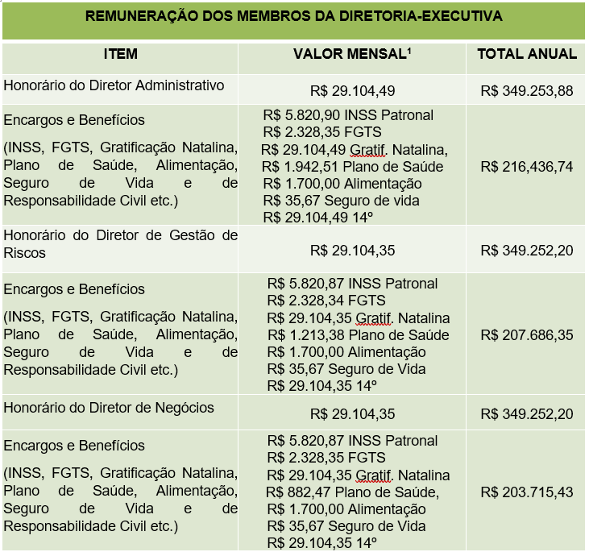
+ + + + + + + + + + + + + + + + + + + + + + + + + + + + + + + + + + + + + + + + + + + + + + + +
  4. São fixados os seguintes valores de honorários, das gratificações, dos benefícios e demais critérios e parâmetros para remuneração dos membros da Diretoria Executiva:
¹ Os encargos apresentados na tabela foram calculados com base nos atuais membros da Diretoria Executiva

Slide 80
+ + + + + + + + + + + + + + + + + + + + + + + + + + + + + + + + + + + + + + + + + + + + + + + +
  4.1. Demais valores, critérios e parâmetros aplicáveis:
4.1.1. Gratificação natalina devida aos membros da Diretoria-Executiva: em valor igual ao dos respectivos honorários devidos no mês do pagamento da gratificação, inclusive encargos devidos de acordo com os mesmos critérios previstos para pagamento do 13º salário aos empregados do Sicoob Credivass, conforme Convenção Coletiva de Trabalho da Categoria.
    4.1.2. Reajuste devido aos membros da Diretoria-Executiva: o reajuste da remuneração, honorários, gratificações e benefícios acima especificados se dará na mesma época e pelo mesmo índice aplicado aos empregados do Sicoob Credivass.
    4.1.3. Reajuste do seguro de vida e de responsabilidade civil dos administradores: fica autorizado o reajuste do capital do seguro de vida e de responsabilidade civil dos administradores, nos respectivos vencimentos das apólices.
    4.1.4. Licença anual remunerada dos membros da Diretoria-Executiva: o Conselho de Administração fica autorizado a conceder licença anual remunerada aos membros da Diretoria-Executiva.

Slide 81
+ + + + + + + + + + + + + + + + + + + + + + + + + + + + + + + + + + + + + + + + + + + + + + + +
  4.1.5. Licença remunerada da diretora gestante, adotante ou que obtiver a guarda judicial para fins de adoção de criança: o Conselho de Administração fica autorizado a conceder licença remunerada de 120 (cento e vinte) dias consecutivos à diretora gestante, adotante ou que obtiver a guarda judicial para fins de adoção de criança. A licença remunerada ora tratada será concedida em caráter complementar àquela devida à Diretora segurada da Previdência Social, sendo seu valor correspondente à diferença entre a remuneração devida à Diretora por força do seu vínculo estatutário com o Sicoob Credivass e o salário-maternidade recebido da Previdência Social.
5. Esta Política vigorará da Assembleia Geral Ordinária do Sicoob Credivass realizada no ano de 2024 até a Assembleia Geral Ordinária da referida Cooperativa a ser realizada no ano de 2027².
São Gonçalo do Sapucaí (MG), 02 de abril de 2024.
² Lei Complementar nº130/2009, Art. 5º, § 7º: A política de remuneração dos ocupantes de cargos na diretoria executiva deverá ser aprovada pela assembleia geral, no mínimo ao início de cada mandato.

Slide 82
6
Eleição dos membros
do Conselho de Administração

Slide 83
7
Assuntos diversos

Slide 84





REDES SOCIAIS
SicoobCredivass
@sicoobcredivass
/sicoobcredivass
Sicoobcredivassoficial

Slide 85



+ + + + + + + + + + + + + + + + + + + + + + + + + + + + + + + + + + +
Muito obrigado!

